Slide 1

硕士学位论文答辩
陈皮黄酮的提取工艺优化与质量标志物筛选
把“陈久者良”从经验说法变成可测的成分指标
汇报人
李 明
指导教师
王 立 教授
日期
2026 年 7 月
北京大学 药学院
Notes:
开场：陈皮按年份卖出十倍价差，但药典只测橙皮苷一个指标——这个缺口就是本文的切入点。

Slide 2
目 录
01
问题
药典指标与实际质量的脱节
02
提取工艺
响应面优化与动力学
03
质量标志物
从含量矩阵到可判别指标
04
结论与不足
结论 · 局限 · 下一步
陈皮黄酮
02 / 20

Slide 3
01
PART 01
问题
药典指标与实际质量的脱节
一个指标定不了等级
提取工艺各家不一
“陈久者良”缺证据
橙皮苷在三产地间差异不足 1.5 倍，无法区分优劣
文献报道的乙醇浓度跨度 50–90%，收率无法互比
年份与活性成分的定量关系尚未建立
01 问题
02 提取工艺
03 质量标志物
04 结论与不足
陈皮黄酮 · 问题
03 / 20

Slide 4
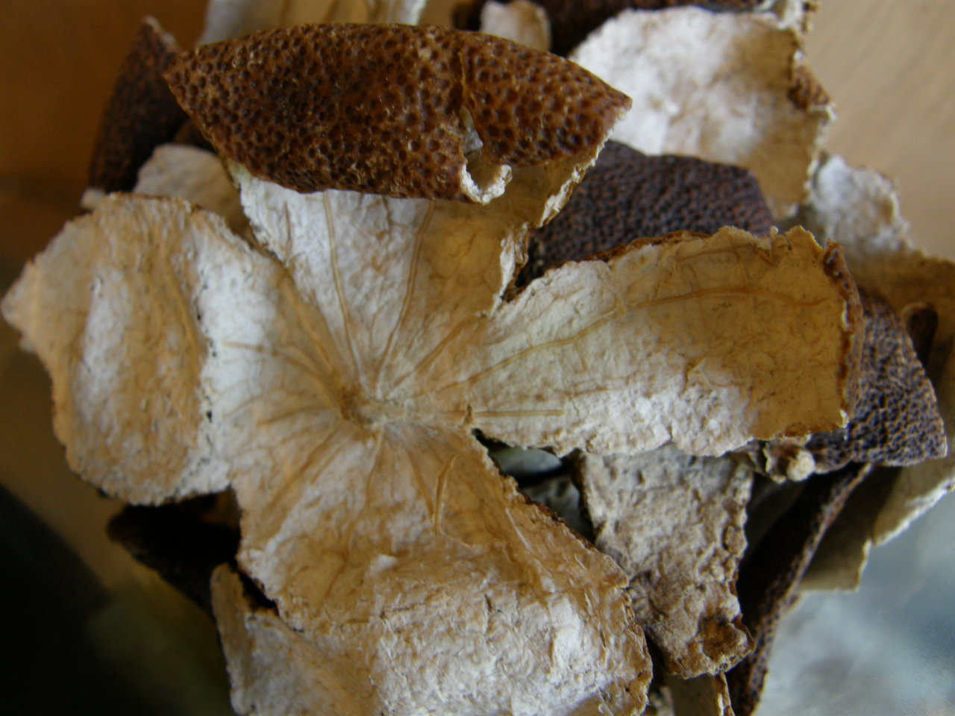
问题
陈皮是柑橘果皮的干燥饮片，按产地与陈化年份分级流通
鉴别特征： 外表面棕褐、密布凹入的油室，内表面类白色并带维管束纹路——油室密度与内表面色泽是传统分级依据。
样品矩阵： 新会、四川、浙江三产地，各取陈化 1、3、5 年样品，共九组；同批采收以排除年际差异。
前处理： 60 ℃ 烘至恒重，粉碎过 40 目筛，避光干燥保存。
图 1 干燥陈皮饮片的内外表面(松岡明芳 / CC BY-SA / Wikimedia Commons)
陈皮黄酮 · 问题
04 / 20
Notes:
先让评审看到药材本体与分级依据，后面讲“为什么单一指标不够”才有落点。

Slide 5
问题
药典只测橙皮苷，而它在产地间的差异远小于价格差异
价格与指标脱节： 新会陈皮的市价可达四川货的 8–10 倍，但橙皮苷含量只高 30%。
差异藏在多甲氧基黄酮： 川陈皮素与橘皮素在新会样品中分别高 2.3 倍与 3.4 倍，而药典不测这两项。
由此产生的问题： 以单一指标验收，无法把真正决定价格的成分纳入质量控制。
文献
《中国药典》2020 年版一部；Zhang 等 (2021) J Ethnopharmacol
图 2 三产地六种黄酮的含量对比（合成示意数据）
陈皮黄酮 · 问题
05 / 20
Notes:
先给价格与含量的反差，评审立刻能理解问题为什么值得做。多甲氧基黄酮是全篇伏笔。

Slide 6
问题
本文要做三件事：定工艺、找标志物、验活性
研究目标
以响应面法确定可复现的超声辅助提取工艺，在此基础上定量六种黄酮，用多变量统计筛出能区分产地与年份的质量标志物，并以抗炎活性验证所筛标志物是否与药效相关。
6 种
27 组
3 × 3
定量黄酮
工艺实验
样品矩阵
HPLC-DAD 同步测定
四因素三水平 BBD
三产地 × 三陈化年份
与已有工作的区别： 多数报道只优化收率；本文把“提取工艺”与“质量评价”接在一条链上。
可交付的东西： 一套工艺参数、一组标志物、以及二者之间的定量对应关系。
陈皮黄酮 · 问题
06 / 20
Notes:
三个数字对应三章。强调“接成一条链”——这是与只优化收率的工作的差别。

Slide 7
02
PART 02
提取工艺
响应面优化与动力学
四因素三水平
以总黄酮为响应值
用动力学解释
乙醇浓度、温度、时间、液料比
Box–Behnken 设计 27 组
两段行为对应溶出与平衡
01 问题
02 提取工艺
03 质量标志物
04 结论与不足
陈皮黄酮 · 提取工艺
07 / 20

Slide 8
提取工艺
两条链在最优工艺处交接
这张图回答两个问题：工艺参数在哪一步被固定下来，以及后续的定量与活性数据为什么彼此可比。
图 3 研究技术路线（Graphviz 布局引擎绘制）
工艺链： 响应面把乙醇浓度、温度、时间、液料比四个参数收敛到唯一一组取值，此后不再变动。
解析链： 定量、统计与活性验证都在同一批最优工艺提取物上完成，避免跨工艺数据互不可比。
陈皮黄酮 · 提取工艺
08 / 20
Notes:
先给全局图，后面每页对应图上一个方框。被问方法就回到这页定位。

Slide 9
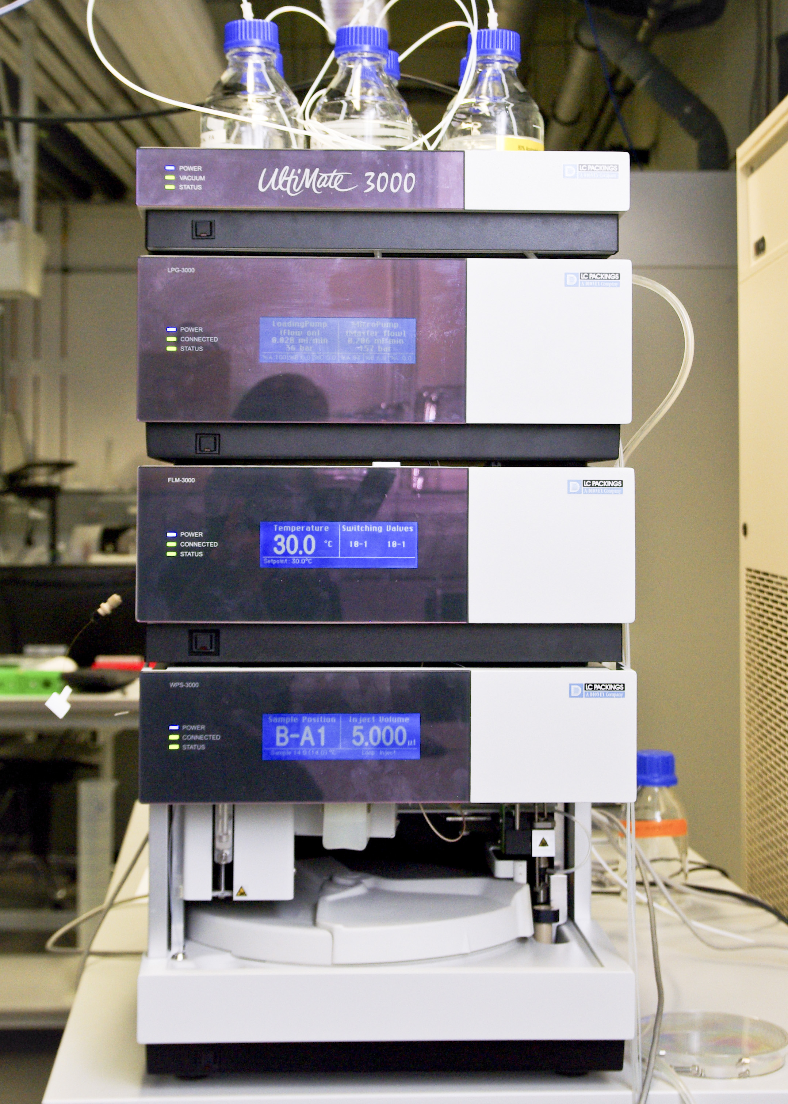
提取工艺
六种黄酮在 28 min 内实现基线分离
色谱柱与流动相： C18 柱（250 × 4.6 mm，5 μm）；0.1% 甲酸水–乙腈梯度洗脱，流速 1.0 mL·min⁻¹。
检测条件： 柱温 30 ℃，进样 5 μL；黄酮苷类于 283 nm、多甲氧基黄酮于 330 nm 检测。
方法学验证： 六种成分线性范围内 r² > 0.999，加样回收率 96.4–102.1%，日内精密度 RSD < 2.0%。
为什么要双波长： 两类黄酮的最大吸收相差近 50 nm，单波长会低估多甲氧基黄酮——而它们正是本文的候选标志物。
图 4 定量所用液相色谱系统(Nadina Wiórkiewicz / CC BY-SA / Wikimedia Commons)
陈皮黄酮 · 提取工艺
09 / 20
Notes:
答辩必问方法细节，这页把条件与验证数据一次给全；最后一条解释双波长，是与“候选标志物”呼应的伏笔。

Slide 10
提取工艺
乙醇浓度 70%、60 ℃、40 min 时总黄酮收率达 42.7 mg·g⁻¹
浓度存在极值： 70% 处收率最高；再升高时黄酮苷类溶解度下降，同时蜡质与色素被大量共提。
温度收益有限： 60 → 70 ℃ 收率反降 1.7 mg·g⁻¹，川陈皮素在 70 ℃ 下检出降解产物。
工艺取值： 70% 乙醇、60 ℃、40 min、液料比 25∶1；三次平行的相对标准偏差 1.8%。
说明
全篇数值为方法演示用的合成示意数据，非真实实验结果。
图 5 不同温度下的乙醇浓度响应（合成示意数据）
陈皮黄酮 · 提取工艺
10 / 20
Notes:
讲清 70% 的极值成因（溶解度 vs 杂质共提），这是评审最常追问的点；70 ℃ 降解是不再往上加温的理由。

Slide 11
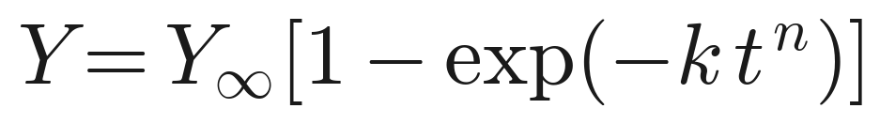
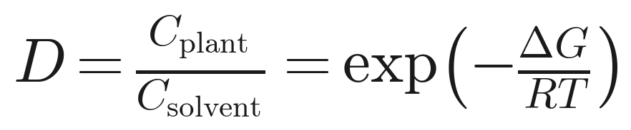
提取工艺
溶出曲线用 Weibull 模型拟合，两段行为对应不同控速步骤
(1)
其中 Y∞ 平衡收率； k 速率常数； n 形状参数，反映控速机制。
前 15 min： n = 0.62 < 1，表面洗脱主导，收率达到平衡值的 78%。
15 min 之后： 转为细胞内扩散控速，延长到 60 min 仅再增 4%，故取 40 min。
(2)
其中 D 植物相与溶剂相的分配系数； ΔG 转移自由能。
式 (2) 解释了浓度极值：乙醇比例升高使 ΔG 先降后升，70% 处分配系数最有利于黄酮苷向溶剂相转移。
陈皮黄酮 · 提取工艺
11 / 20
Notes:
两条式子的作用不同：式 (1) 定时间，式 (2) 定浓度。被问“为什么不用更高浓度”就用式 (2) 回答。

Slide 12
03
PART 03
质量标志物
从含量矩阵到可判别指标
多变量统计筛选
三个候选标志物
与活性对齐
OPLS-DA 的 VIP 值排序
两种多甲氧基黄酮 + 一种苷元
候选物与 NO 抑制率相关
01 问题
02 提取工艺
03 质量标志物
04 结论与不足
陈皮黄酮 · 质量标志物
12 / 20

Slide 13
质量标志物
川陈皮素与橘皮素的 VIP 值排在最前，橙皮苷排在末位
判别力排序颠倒： 药典指标橙皮苷的 VIP 仅 0.41，远低于阈值 1.0；三种多甲氧基黄酮全部超过阈值。
机理上说得通： 橙皮苷是柑橘属普遍成分，而多甲氧基黄酮的积累与陈化过程中的脱糖苷化相关。
候选标志物： 川陈皮素、橘皮素、5-去甲川陈皮素，三者组合可把九组样品完全分开。
图 6 OPLS-DA 变量重要性排序（合成示意数据）
陈皮黄酮 · 质量标志物
13 / 20
Notes:
这页是全文最硬的结果：药典指标判别力最低。念 VIP 值时强调阈值 1.0 这条线。

Slide 14
质量标志物
陈化三年样品中多甲氧基黄酮占比升至 21%
图 7 陈化三年样品的黄酮组成（合成示意数据）
图 8 多甲氧基黄酮占比随陈化年份的变化（合成示意数据）
占比随年份单调上升，与“陈久者良”的传统判断方向一致；但 5 年样品的总黄酮已下降 9%，说明陈化存在收益上限。
陈皮黄酮 · 质量标志物
14 / 20
Notes:
环形图只讲“多甲氧基黄酮占两成”这一件事，右侧柱图给年份趋势。收益上限那句是主动交代局限。

Slide 15
质量标志物
候选标志物含量与 NO 抑制率相关，橙皮苷不相关
成分 | VIP | 与 NO 抑制率 r | 作为标志物是否成立
川陈皮素 | 1.86 | 0.89 | 成立：判别力与活性双高
橘皮素 | 1.72 | 0.83 | 成立
5-去甲川陈皮素 | 1.34 | 0.76 | 成立，但含量低、定量误差偏大
新橙皮苷 | 0.92 | 0.31 | 不成立：判别力不足
橙皮苷 | 0.41 | 0.12 | 不成立：与活性无关
口径
抑制率取 100 μg·mL⁻¹ 提取物在 RAW264.7 细胞上的三次平行均值；r 为含量与抑制率的 Pearson 系数，n = 9。
陈皮黄酮 · 质量标志物
15 / 20
Notes:
逐行念，重点在最后两行：药典指标与活性无关，这是把标志物换掉的依据。

Slide 16
04
PART 04
结论与不足
结论 · 局限 · 下一步
工艺可复现
标志物换人
尚未解决
RSD 1.8%，参数区间明确
多甲氧基黄酮取代橙皮苷
陈化机制与批次外推
01 问题
02 提取工艺
03 质量标志物
04 结论与不足
陈皮黄酮 · 结论与不足
16 / 20

Slide 17
结论与不足
结论：应当以多甲氧基黄酮作为陈皮的质量标志物
1. 工艺： 70% 乙醇、60 ℃、40 min、液料比 25∶1，总黄酮 42.7 mg·g⁻¹，三次平行 RSD 1.8%；溶出的两段行为由式 (1) 的形状参数 n 区分。
2. 标志物： 川陈皮素与橘皮素的 VIP 分别为 1.86 与 1.72，而药典指标橙皮苷仅 0.41，且与抗炎活性无相关（r = 0.12）。
3. 陈化： 多甲氧基黄酮占比由 1 年的 12.4% 升至 5 年的 26.8%，但总黄酮在 5 年时已降 9%，陈化收益存在上限。
尚未解决： 脱糖苷化究竟由内源酶还是非酶反应主导，本文的数据无法区分。
外推限制： 样品仅九组、单一采收季，跨批次稳定性需扩大样本后再判。
Q&A 导航
工艺参数 → P7；动力学与式 (1)(2) → P8；VIP 排序 → P10；活性对齐 → P12
陈皮黄酮 · 结论与不足
17 / 20
Notes:
Q&A 停留本页。最可能被问：九组样品够不够（答：够支撑判别力排序，不够支撑限量标准，已写进不足）。

Slide 18
结论与不足
参考文献
[1]
国家药典委员会 (2020). 中华人民共和国药典（2020 年版·一部）. 中国医药科技出版社.
[4]
Wang, F., Chen, L., Chen, H., et al. (2019). Analysis of flavonoids in Citri Reticulatae Pericarpium by UPLC-Q-TOF-MS. Journal of Pharmaceutical and Biomedical Analysis, 172, 100–110.
[2]
Zhang, M., Duan, C., Zang, Y., et al. (2011). The flavonoid composition of flavedo and juice from the pummelo cultivar and grapefruit cultivar. Food Chemistry, 129, 1530–1536.
[5]
Ferreira, S.L.C., Bruns, R.E., Ferreira, H.S., et al. (2007). Box-Behnken design: An alternative for the optimization of analytical methods. Analytica Chimica Acta, 597, 179–186.
[3]
Li, S., Lo, C.-Y., & Ho, C.-T. (2006). Hydroxylated polymethoxyflavones and methylated flavonoids in sweet orange peel. Journal of Agricultural and Food Chemistry, 54, 4176–4185.
[6]
Bylesjö, M., Rantalainen, M., Cloarec, O., et al. (2006). OPLS discriminant analysis: combining the strengths of PLS-DA and SIMCA classification. Journal of Chemometrics, 20, 341–351.
陈皮黄酮 · 结论与不足
18 / 20

Slide 19
致 谢
指导与合作
项目与平台支持
王 立 教授
国家自然科学基金
选题指导与全程把关
22374012
张 华 博士
北京大学基础科研种子基金
HPLC-MS 方法学建立
BMU2025SEED
陈 悦
分子材料与纳米加工实验室（MMNL）
三产地样品采集与前处理
药学院公共仪器平台
感谢药物分析课题组全体同学在实验与讨论中的帮助。
陈皮黄酮 · 结论与不足
19 / 20
Notes:
致谢：念到名字即可，不逐条展开。

Slide 20
恳请各位专家批评指正
多甲氧基黄酮应取代橙皮苷，成为陈皮的质量标志物。
联系方式
数据与代码
liming@pku.edu.cn
github.com/liming/citri-flavone
Notes:
结束页；细节问题退回结论页或对应页码。

